Slide 1
HTTP 2.0

Slide 2
목차
1. HTTP/1.1의 문제점
2. HTTP/2.0의 개선점
3. HTTP 보안 이슈

Slide 3
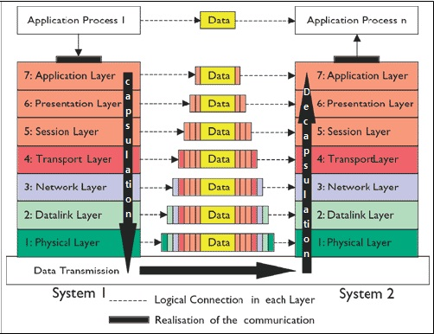
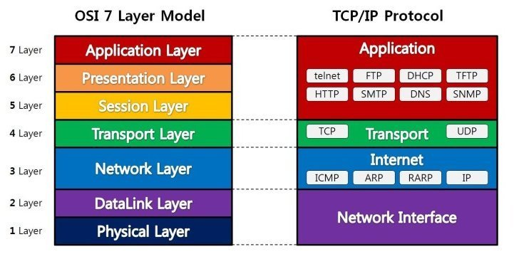
복습 시간

Slide 4
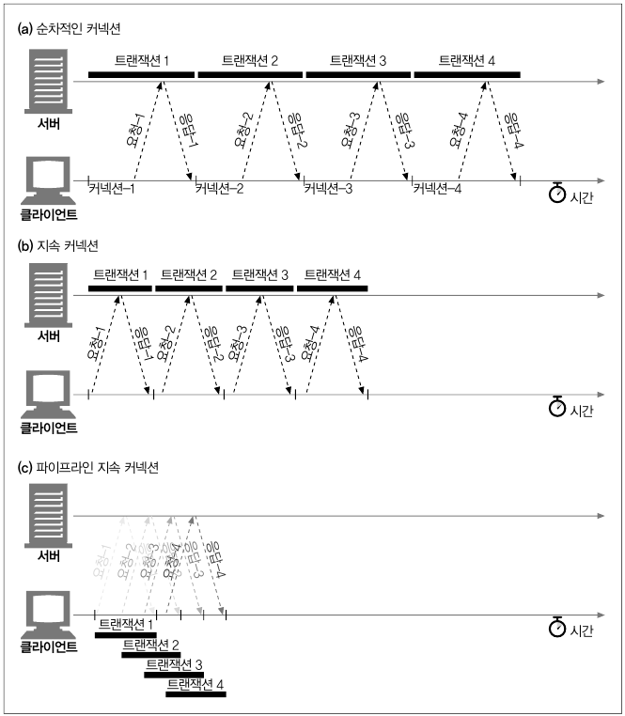
복습 시간

Slide 5
HTTP/1.1의 한계
1. Head Of Line Blocking
2. 중복되는 Header 구조

Slide 6


HOL Blocking
Client
Server
1
2
3
1
2
3

Slide 7
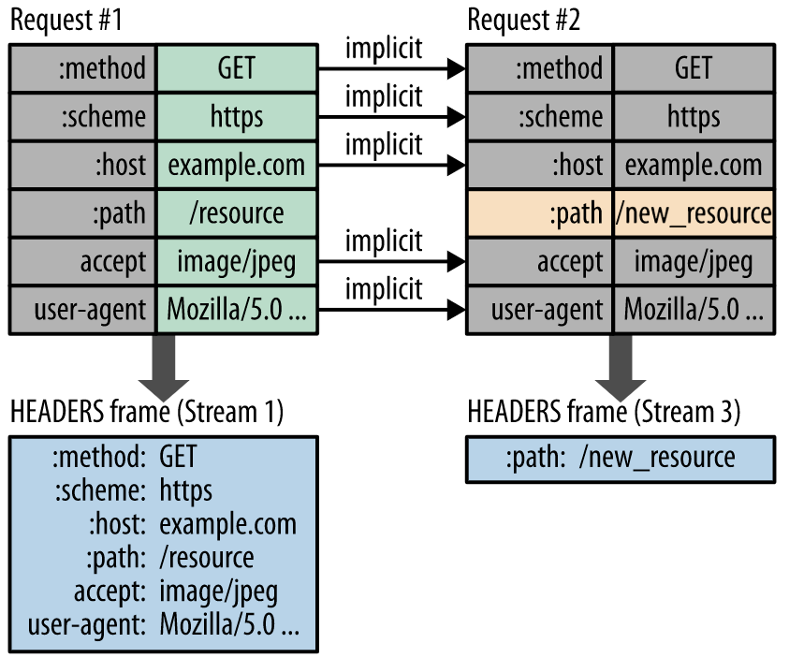
중복되는 Header 구조

Slide 8
HTTP/2.0
1. 프레임, 스트림 단위 추가
2. Header 압축
3. Server Push

Slide 9
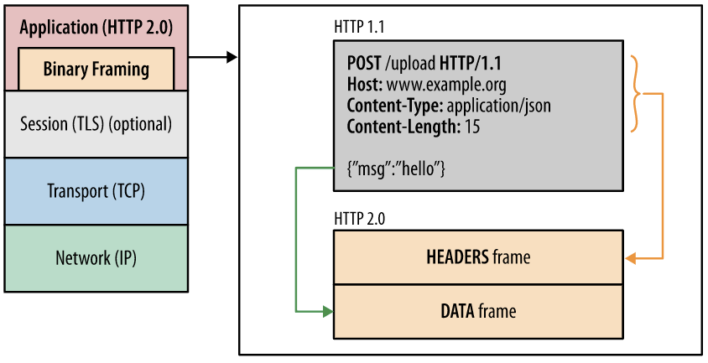
프레임, 스트림

Slide 10
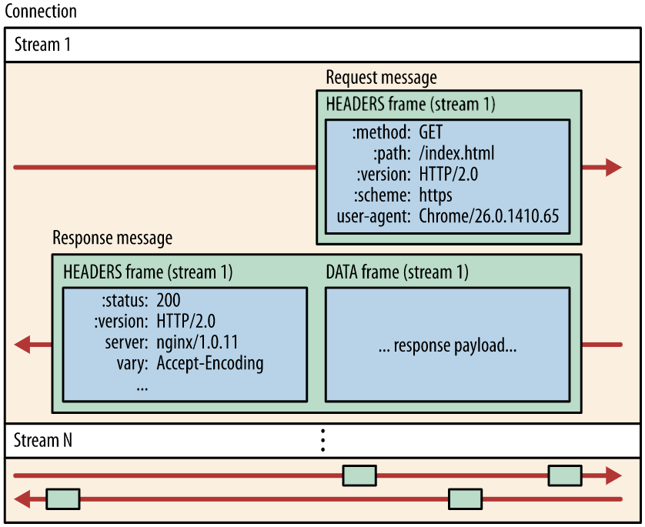

Slide 11
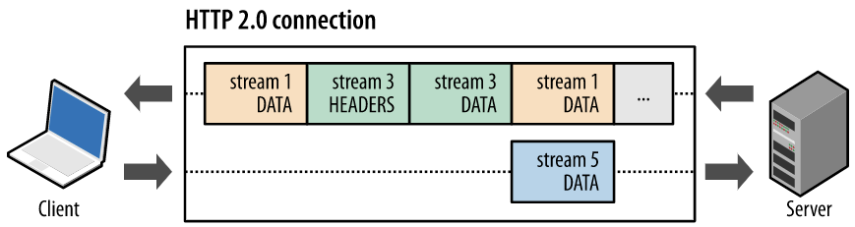
프레임 -> 메시지 -> 스트림 -> 커넥션

Slide 12
Header 압축(HPACK)

Slide 13
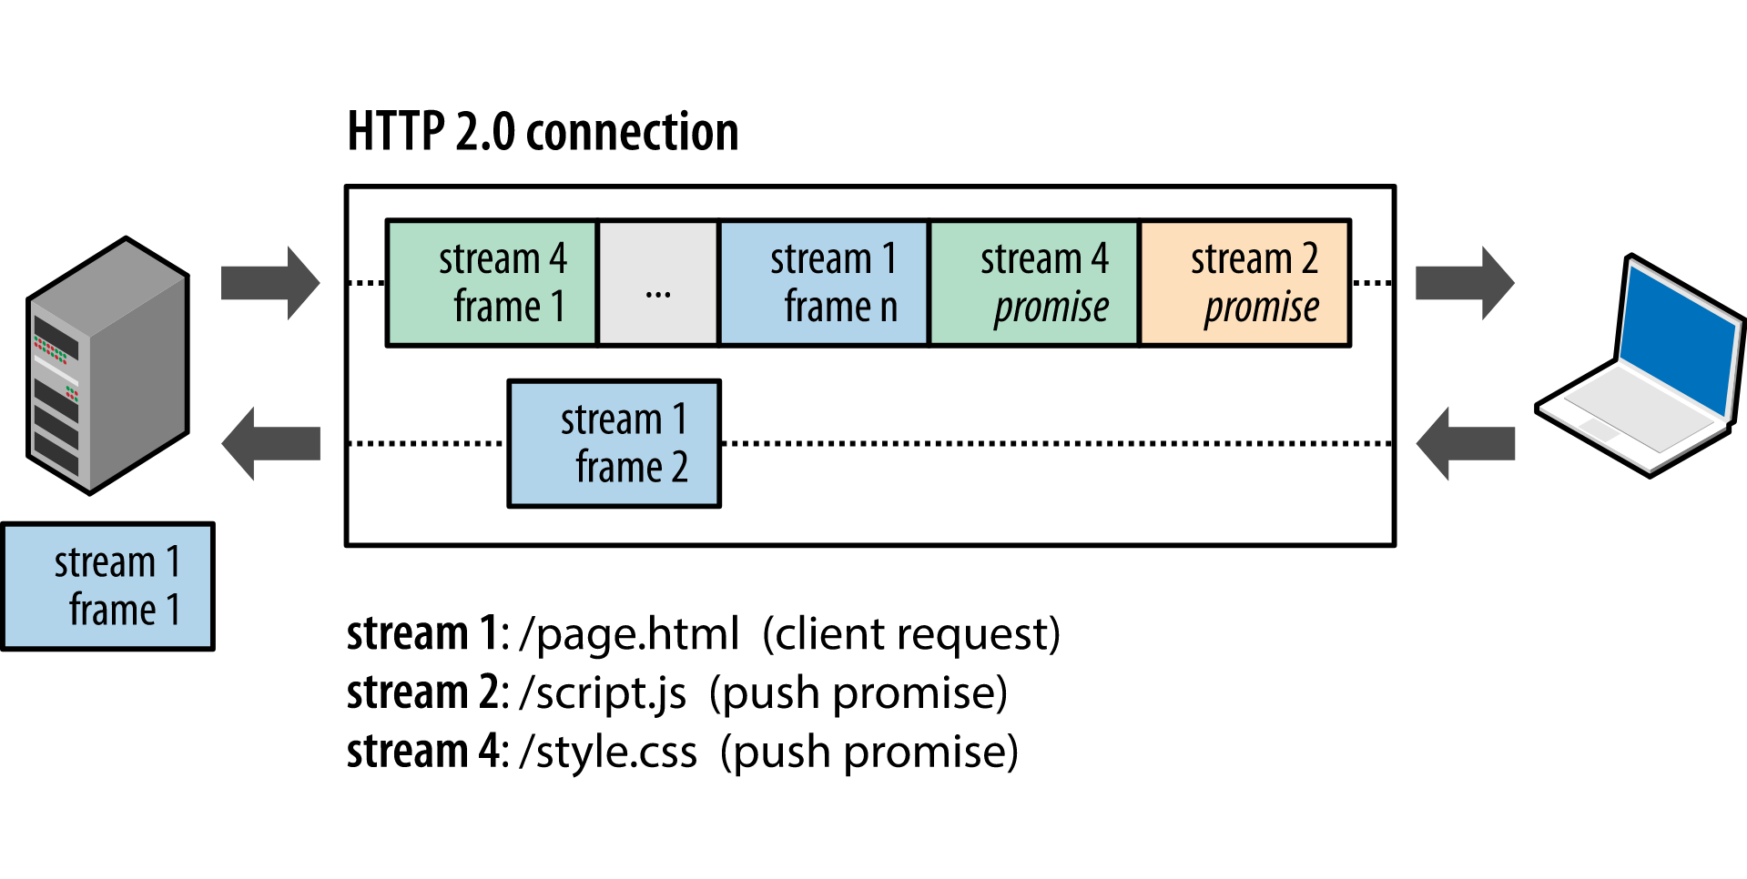
Server Push

Slide 14
HTTP 보안 이슈
1. 중개자 캡슐화 공격
2. 긴 커넥션으로 개인정보 누출 우려

